Slide 1
Ejemplos

Slide 2
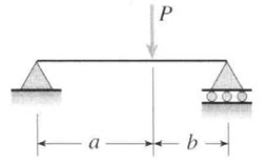
Viga empotrada apoyada
A
P
B
P
MB
A
B
Imponemos
Giro en B=0
VA
VB
θB1= MBL/(3EI)
θB2= P(L/2)(L/2)(3/2L)/(6L.EI)
θB2= P(L^2)/(16EI)

Slide 3
Imponemos giro=0 en B
θB1= MBL/(3EI)
θB2= P(L^3)/(24.L.EI)
MBL/(3EI)+ P(L^2)/(16EI) =0
MB= -3PL/16
VA+VB= P
VB=P/2+ 3P/16 = 11P/16
VA=P- 11P/16 = 5P/16
P.L/2-L.VB + 3PL/16=0

Slide 4
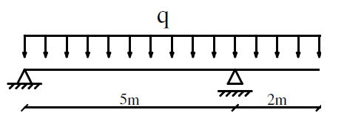
Viga Continua
10 kN/m
10 kN/m
A
B
C

Slide 5
Viga Continua
20 kN
20 kN.m
A
B
C
0.
MB
-20.
0
0
LAB/3EI
LBC/3EI

Slide 6
Ejemplo Cont.
20 kN
20 kN.m
A
B
C
0.
MB
-20.
0
0
MB . (LAB/3EI+LBC/3EI)-20.LBC/6EI+ LAB^3.q/24EI + LBC^3.q/24EI= 0
MB= -420/16 = -26.3 kN.m

Slide 7
Ejemplo Cont.
MB= -420/16 = -26.3 kN.m
26.3 kN.m
26.3 kN.m
20 kN
20 kN.m
10 kN/m
10 kN/m
25 kN
25 kN
25 kN
25 kN
+
+
+
+
26.3/5 kN
26.3/5 kN
26.3/5 kN
+
+
26.3/5 kN
20/5 kN
20/5 kN
19.8 kN
+
30.2 kN
23.7kN
26.2 kN
Voladizo
20 kN

Slide 8
Diagramas
V(kN)
M(kN.m)

Slide 9
M(kN.m)

Slide 10
Bi-empotrada
A
B
MA
MB
θA1= MAL/(3EI) + MBL/(6EI)
θB1= MBL/(3EI) + MAL/(6EI)
θA2= P(L^2)/(16EI)
θB2= P(L^2)/(16EI)
MA=-PL/8
MB=-PL/8

Slide 11
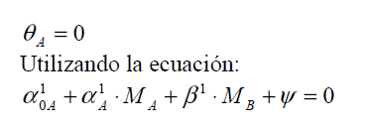
Tambén se puede utilizar las 2 ec. de empotramientos, una por cada apoyo:
Ejemplo en el apoyo izquierdo:
α¹0A= P(L^2)/(16EI)
α¹A= P(L)/(3EI)
β¹= P(L)/(6EI)

Slide 12
6.25
6.25

Slide 13
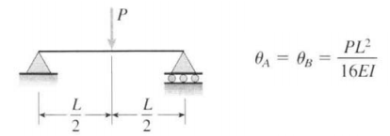
EJEMPLO
A
B
C
P.L^2/(16 EI)+ L.10/(6EI)+L.MA/(3EI)+L.MB/(6EI)=0 → 2.MA+MB=-28.75
+L.MA/(6EI)+ MB (L/(3EI+ L/3EI)+ P.L^2/(16 EI)+ L.10/(3EI)+qL^3/24EI =0 → MA+4MB=-70

Slide 15
Apoyo elástico
Hallar el k de la barra CH sabiendo que la sección es de 1 cm²
σ= E.ε σ= F/A F= -k. Dx -> k= EA/L

